Slide 1
Jugendbeauftragte in Gemeinden– ein Erfolgsmodell in Bayern
Grundlagen, Praxistipps und Infos für die kommunale Jugendpolitik
in den kreisangehörigen Städten, Märkten und Gemeinden Bayerns
Dr. Heiko Tammena, Referent für Kommunale Jugendarbeit, Juni 2026

Slide 2

Einführung: Was sind Jugendbeauftragte?
1.
Geschichte eines Erfolgs der
Jugendarbeit in Bayern

Slide 3
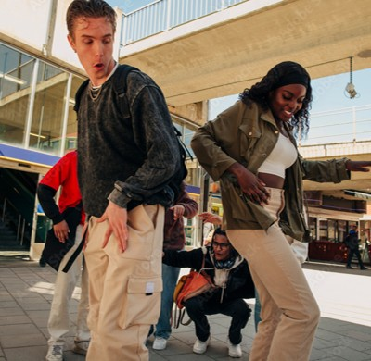
Grundlagen der Jugendarbeit und
Aufgaben
2.
FAQ und Wissen-to-go

Slide 4
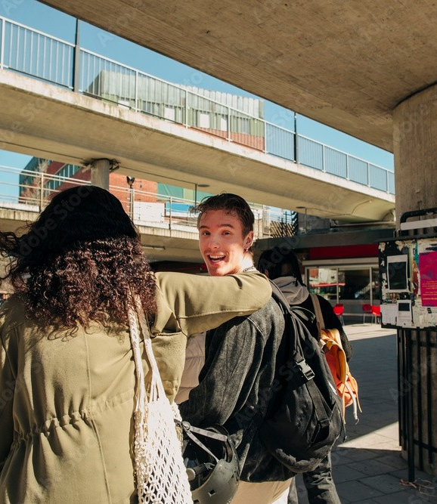
Praxistipps
3.
Merker und gute Ideen für die Praxis und Themen der Jugendarbeit

Slide 5
Weitere Infos
4.
Link-Adressen und Literatur

Slide 6
Einführung: Was sind Jugendbeauftragte?
1.
Geschichte eines Erfolgs der
Jugendarbeit in Bayern

Slide 7

Jugendbeauftragte - Empfehlung für alle!
Jugendbeauftragte in kreisangehörigen Gemeinden in Bayern sind bis heute eine Initiative aus der Jugendarbeit selbst und (noch) keine Pflicht nach der Bayerischen Gemeindeordnung
Seit 1978 Empfehlung des BJR für „Beauftragte für die Belange von Kindern und Jugendlichen“
heute bayernweit anerkannt von Gemeinden
Seit 1995 Empfehlung auch vom
Bayerischen Gemeindetag:
„Der Ausbau und die Fortentwicklung der Jugendarbeit in den kreisangehörigen Gemeinden machen es erforderlich, dass ein besonderer Ansprechpartner für die Jugend in den Gemeinden bestimmt wird.“

Slide 8
Was sind eigentlich Jugendbeauftragte?
Jugendbeauftragte gibt es 2026 in fast allen der
2.031 kreisangehörigen Gemeinden in Bayern!
(Einige Regionen nennen sie Jugendreferent:in oder Jugendsprecher:in)
Gemeinsam ist allen als Definition:
Jugendbeauftragte sind ehrenamtliche Mitglieder im Gemeinderat,
die im Gemeindegebiet die Anliegen der Kinder und Jugendlichen sowie der Kinder- und Jugendarbeit vertreten, unterstützen und fördern.
Jugendbeauftragte sind damit zentrale Ansprechpartner:innen
für die Fragen, Belange und Anliegen von allen jungen Menschen in der Gemeinde und für alle Formen von Kinder- und Jugendbeteiligung.
Jugendbeauftragte in Gemeinden sind in seltenen Fällen nicht selbst Mitglied im Gemeinderat – aber der BJR empfiehlt, dass damit der Kontakt von Politik und Jugend am besten gelingt!

Slide 9
Jugendbeauftragte stehen für Demokratie
Jugendbeauftragte haben immer eine wichtige Aufgabe in der demokratischen Verfassung unserer Gemeinden: Sie stehen für die Wertehaltungen des demokratischen Rechtsstaats in der Kommune ein.
Sie achten alle Gemeindeangehörigen unabhängig von Alter, Herkunft, Geschlecht, Religion oder sozialem Hintergrund. Sie sind damit auch ein Vorbild für junge Menschen zum Engagement in ihrer Gemeinde auf der Basis demokratischer Werte.
Daher sind notwendige Voraussetzungen zur Wahl in das Amt ein Verständnis sowohl für junge Lebenswelten als auch für demokratische Grundwerte wie Respekt, Toleranz und Vielfalt sowie die klare Abgrenzung gegenüber allen Formen des staatsfeindlichen Extremismus.
FDGO = Freiheitlich Demokratische Grundordnung, in Art. 21 (2) GG - Im Kern zählen dazu drei Prinzipien: Menschenwürde, das Demokratieprinzip und die Rechtsstaatlichkeit.

Slide 10

Jugendbeauftragte werden „beschlossen“
Gut zu wissen, wenn es um das Mandat als „Jugendbeauftragte“ geht:
Was sagt die Bayerische Gemeindeordnung?
Jugendbeauftragte werden im Gemeinderat
offen „per Beschluss ernannt“.
Ihre besondere Zuständigkeit wird wie etwa bei Seniorenbeauftragten beschlossen.
Es findet keine „Wahl“ nach Art. 51 GO Bayern statt, die immer geheim wäre.
Jugendbeauftragte können auch in die Geschäftsordnung des Rates
Gut unter § 3 Abs. 3 (Rechtsstellung ehrenamtlicher Gemeinderatsmitglieder), um die besondere Rolle herauszuheben!
Möglich ist auch eine eigene Satzung
für Bürger- und Jugendbeteiligung!

Slide 11
Grundlagen der Jugendarbeit und
Aufgaben
2.
FAQ und Wissen-to-go

Slide 12
Auf die 1: Jugendarbeit ist gesetzliche Pflichtaufgabe!
Jugendarbeit ist
Bundesweit im SGB VIII seit 1991 geregelt, zuvor „Kinder- und Jugendhilfegesetz“
in Bayern im „Ausführungsgesetz der Sozialgesetze“ (AGSG), das auch die Ausführung des SGB VIII in Bayern regelt
Art. 30 AGSG führt Jugendarbeit als Pflichtaufgabe der kreisangehörigen Gemeinden auf!
Bayerische Gemeindeordnung
Zudem verpflichtet Art. 57 BayGO auch die kreisangehörigen Gemeinden im Bereich der Jugendhilfe.
= Jugendarbeit ist nicht nur Aufgabe der Landkreise!

Slide 13
Auf die 1: Jugendarbeit ist gesetzliche Pflichtaufgabe!
Sehr zentraler Punkt für BJR und die ganze Jugendarbeit – bitte immer im Kopf haben:
Kinder- und Jugendarbeit gehört zur gesetzlichen Pflichtaufgabe der Gemeinden.
Bundesweit benennen § 11 und § 12 SGB VIII Jugendarbeit ausdrücklich als kommunale Aufgabe der Jugendhilfe.
In Bayern wird diese Verpflichtung durch Art. 30 AGSG und Art. 57 Gemeindeordnung zusätzlich konkretisiert.
Sie können also im Gemeinderat IMMER darauf hinweisen, dass Angebote für Kinder und Jugendliche
kein „Nice-to-have“ oder „freiwillige Leistung“ sind,
sondern gesetzlich verankerte Pflichtaufgabe!

Slide 14
Rechtsgrundlagen als Handwerkszeug
Für Gespräche mit der Verwaltung, Kommunalpolitik und Fachkräften der Jugendarbeit ist es immer sehr gut, einige gesetzlichen Grundlagen
und Fachbegriffe für eine kommunale Leistung zu kennen.
Darum als Schnellkurs einige FAQ:
Was ist zentrales Wissen-to-go neben der immer wiederholten Botschaft?
„Pflichtaufgabe
– keine freiwillige Leistung!“
FAQ Nr. 1:
Was sind eigentlich nach dem Gesetz
Kinder und Jugendliche?
§ 7 SGB VIII konkretisiert Begriffe, die im
Alltag unscharf verwendet werden, mit
Klaren Altersgrenzen.
Für die Jugendarbeit sind „junge Menschen“ ein Sammelbegriff für die drei im Gesetz genannten
Altersgruppen:
Kinder von 0 bis unter 14 Jahren
Jugendliche von 14 bis 17 Jahren
junge Erwachsene von 18 bis 27 Jahren

Slide 15
Rechtsgrundlagen als Handwerkszeug
FAQ Nr. 2:
Was sind
„örtliche Träger der öffentlichen Jugendhilfe“?
Das sind 71 Landkreise bzw. 25 kreisfreie Städte in Bayern.
Zuständig sind die Jugendämter.
Sie haben die
„Gesamt- und Planungsverantwortung“
für die Jugendarbeit (§§ 79, 80 SGB VIII).
Deshalb gibt es auch ein
Abstimmungsgebot der Gemeinden
mit den Landkreisen.
Hier geht es nur Miteinander!

Slide 16

Rechtsgrundlagen als Handwerkszeug
Was ist die gesetzliche Besonderheit
in Bayern?
§ 32 AGSG regelt in Bayern die bundesweit
einzigartige Form der Jugendarbeit als
übertragene Staatsaufgabe des Bayerischen
Jugendrings (BJR).
Von Jugendorganisationen gewählte Gremien befassen sich im BJR als „überörtliche Träger“ in Bayern mit Aufgaben und Empfehlungen für die Jugendämter als die örtlichen Träger der Jugendarbeit.
Diese Aufgaben werden in allen 15 anderen Bundesländern nur von staatlichen Behörden ausgeführt. Dies ist ein besonderer Ausdruck der Subsidiarität der Jugendarbeit in Bayern.
FAQ Nr. 3:

Slide 17
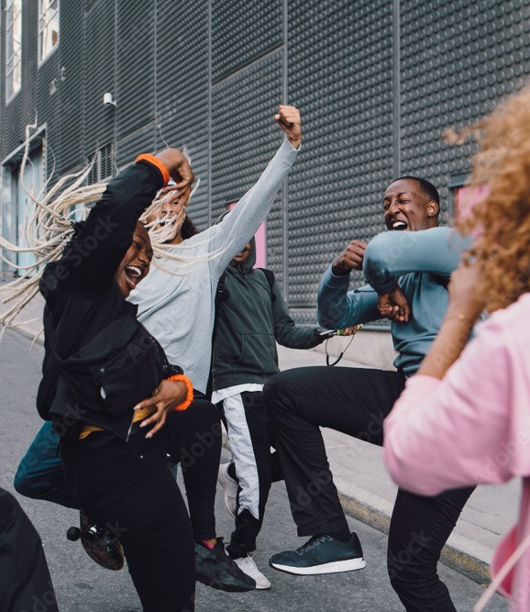
Rechtsgrundlagen
FAQ Nr. 4:
Was ist eigentlich „Subsidiarität“?
Der Grundsatz zieht sich durch
die ganze Jugendhilfe, auch die Jugendarbeit als Teil davon. Landkreis und Gemeinden haben den Vorrang der
„freien Träger“ zu berücksichtigen.
Freie Träger aus der Gesellschaft (Caritas, Diakonie, AWO, Parität, auch KJR/SJR usw.) sollen so viel wie möglich regeln, der Staat als öffentlicher Träger nur so viel wie nötig.
Dieses Prinzip ist nicht zuletzt eine Lehre aus den Diktaturen der NS-Zeit und der SED in der DDR!

Slide 18
Grundlagen zu KOJA und KJR in Bayern:
FAQ Nr. 5:
Was ist die „Kommunale Jugendarbeit“ (KOJA)?
Die 96 Fachstellen der KOJA = Kommunale Jugendarbeit sind in den Landkreisen
Ihre ersten zuständigen Ansprechpartner:innen
für alle grundsätzlichen Fragen der Jugendarbeit – auch „kommunale Jugendpflege“ genannt.
Die KOJA ist als zuständige Stelle für Sie meist im Kreisjugendamt, in einigen Landkreisen auch als „übertragene Aufgabe“ im Kreisjugendring.
Die KOJA gibt für alle kreisangehörigen Gemeinden und damit Jugendbeauftragten kompetente Hilfe und Auskunft zu allen Fragen und Aufgaben der Jugendarbeit!

Slide 19
Grundlagen zu KOJA und KJR in Bayern:
FAQ Nr. 6:
Was sind die Kreisjugendringe (KJR)?
Ein Zusammenschluss aller freien Jugendgruppen
und Jugendverbände im Landkreis.
Sie sind per Satzung Untergliederung des BJR.
Als jugendpolitische Interessenvertretung mit ehrenamtlichen Vorständen sind sie Lobby für Jugendarbeit auch in den Gemeinden. Einige KJR sind selbst Träger von Einrichtungen der Jugendarbeit.
KJR geben allen Gemeinden und Jugendbeauftragten Antworten bei Fragen zur Förderung von Jugendgruppen oder zu Angeboten der freien Träger und sind der Kontakt zu Jugendverbänden!

Slide 20
FAQ Nr. 7: Vielfalt von 2.852 Fachkräften in Bayern
Infrastrukturerhebung 2025, SAGS 2026

Slide 21
Praxistipps
3.
Merker und gute Ideen für die Praxis und Themen der Jugendarbeit

Slide 22
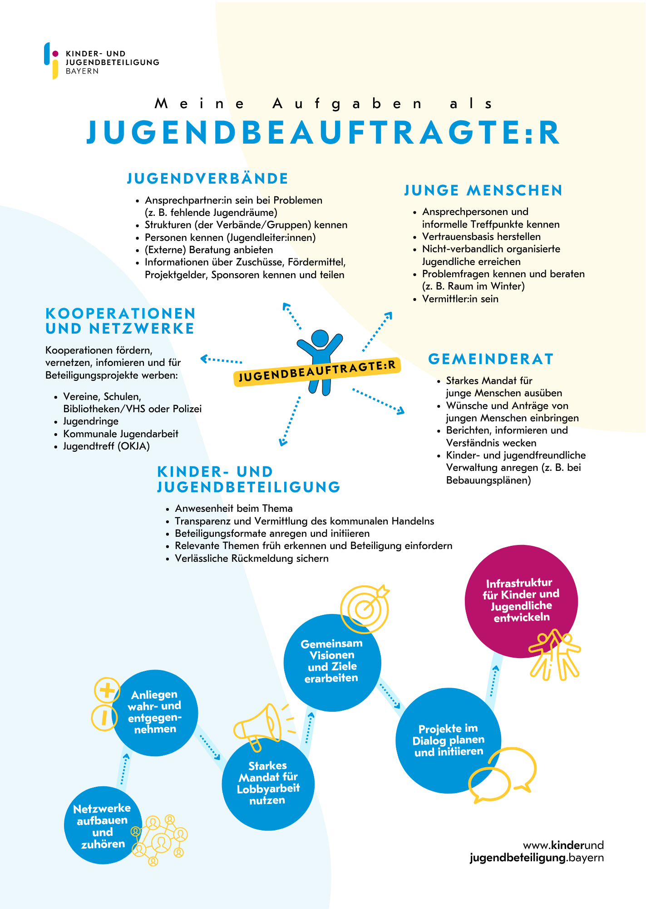
Aufgaben bleiben sehr offen!
Unser
Poster der
Aufgaben:

Slide 23
So kennt es die Jugendarbeit
– wichtige Tipps zum Vorgehen:
Jugendarbeit ist Langstrecke über 6 Jahre:
Nicht mit dem Kopf durch die Wand im ersten Jahr!
Gute Systeme wachsen über viele Jahre
Notwendige Verbesserungen geschehen in der Regel in kleinen Schritten
Langfristige Planungen – über ein laufendes Haushaltsjahr hinaus
Jugendarbeit ist gute Lobbyarbeit für die Jugend:
Immer gute Argumente haben wie die „Pflichtaufgabe“ und „Zukunftsthema“
Bestandserhebung und Bedarfsplanung als Grundlage
Verbündete finden für die gemeinsame Sache
Keine Alleingänge – Abstimmung mit Gemeinderat
Langfristige Fördersysteme aufbauen – nicht nur ein einziges Projekte im Kopf

Slide 24
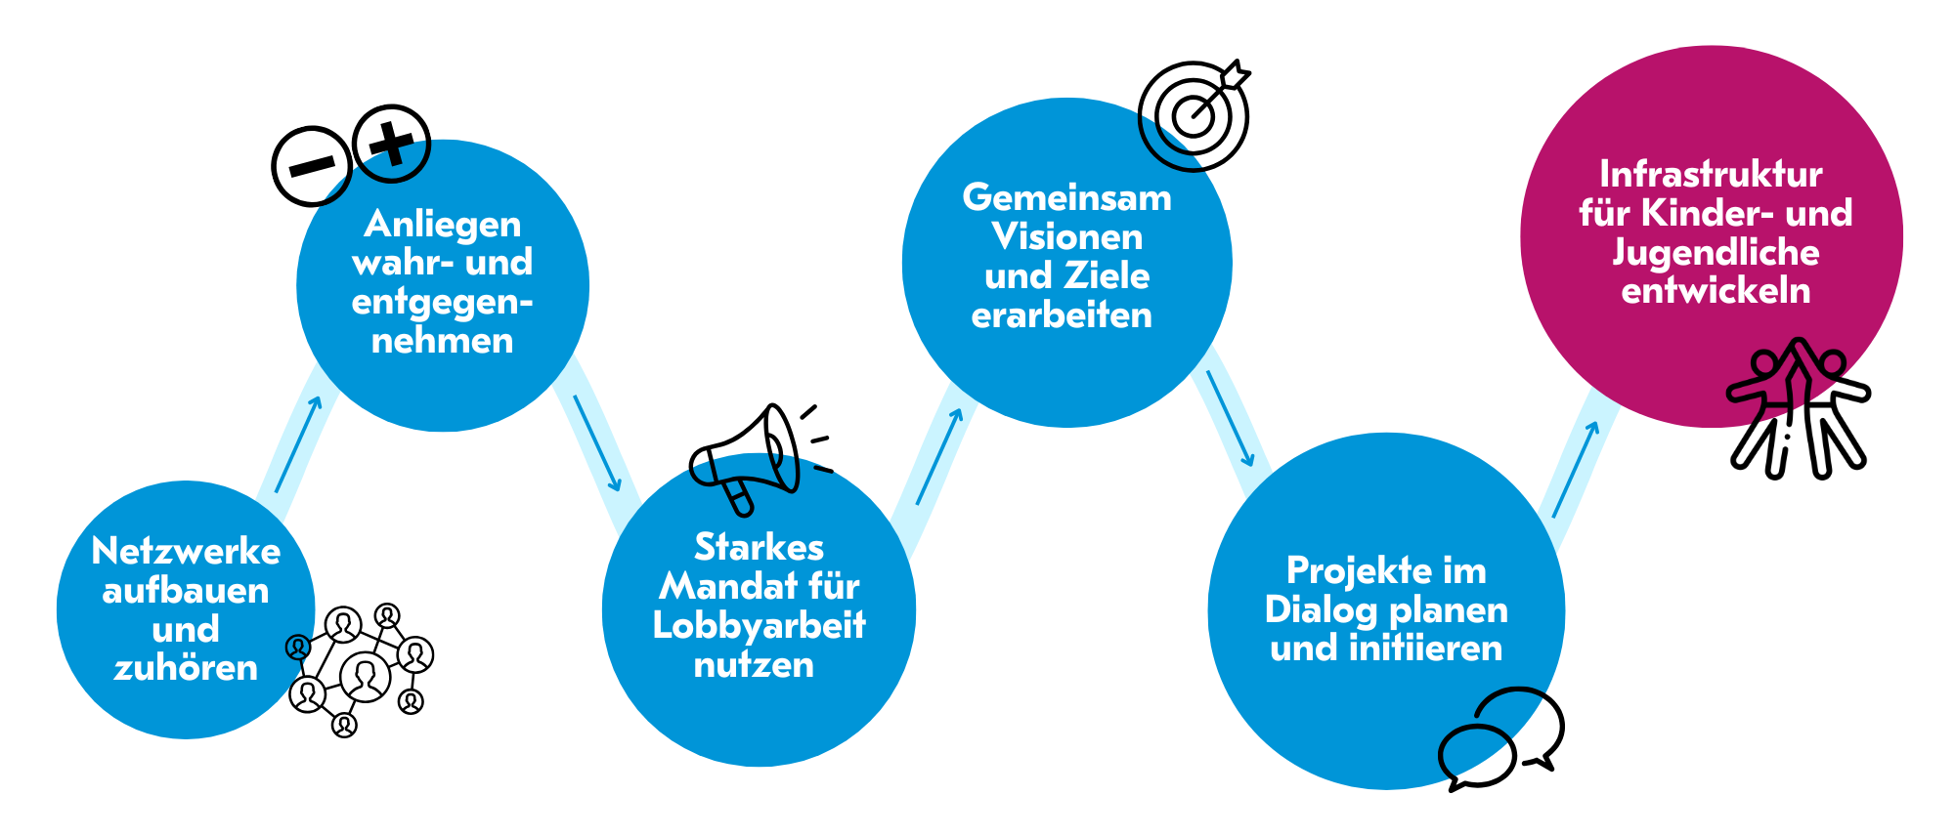
So kennt es die Jugendarbeit
– gemeinsamer Weg zum Ziel:

Slide 25
Themen der Jugendarbeit: Jugend beteiligen!
Die Vielfalt an Möglichkeiten ist auch hier groß.
Umso wichtiger ist ein Einstieg, der wachsen darf: lieber mit kleinen, gut umsetzbaren Schritten beginnen und diese verlässlich organisieren.
So kann sich nach und nach eine Kultur der Beteiligung entwickeln.
Ein Jugendparlament/Jugendvertretung ist nur eine Form – es gibt viele informelle Wege zur Beteiligung!
Ganz wichtig:
Junge Menschen selbst fragen, was sie wollen!
Starten mit einer guten Jugendversammlung?
Merke:
Jedes Beteiligungsformat ist in jeder Gemeinde anders,
Entscheidend ist, den eigenen passenden Weg zu beginnen und Schritt für Schritt zu gehen.
Fachkräfte der Jugendarbeit und die Fachstelle im BJR unterstützen dabei mit Beratung, Kontakten und Praxiserfahrung.
Zentrale Adresse: www.kinderjugendbeteiligung.bayern

Slide 26
Jugendpolitik ist vor allem Netzwerkarbeit:
Bekannt machen als (neue) Jugendbeauftragte
Verantwortliche für Jugendgruppen zu Gesprächen einladen
Fachkräfte der Jugendarbeit an ihren Arbeitsstellen besuchen
Schulen und Horte besuchen
Bücherei/VHS besuchen
Kontakt zur Polizei suchen (Jugendbeamte)
Junge Menschen zum Gespräch/Austausch einladen
Ganz wichtig: Regelmäßige Kontakte und miteinander reden!
Merke:
Der Bedarf bestimmt das Angebot, daher neue Aktivitäten erst nach Gesprächen planen!
Jugendarbeit und kommunale Politik werden von Menschen gemacht – gerade als Neue müssen Sie hier einen guten Draht zu allen finden.
Entscheidend ist, das Netzwerk auf sechs Jahre zu planen und zu pflegen.

Slide 27
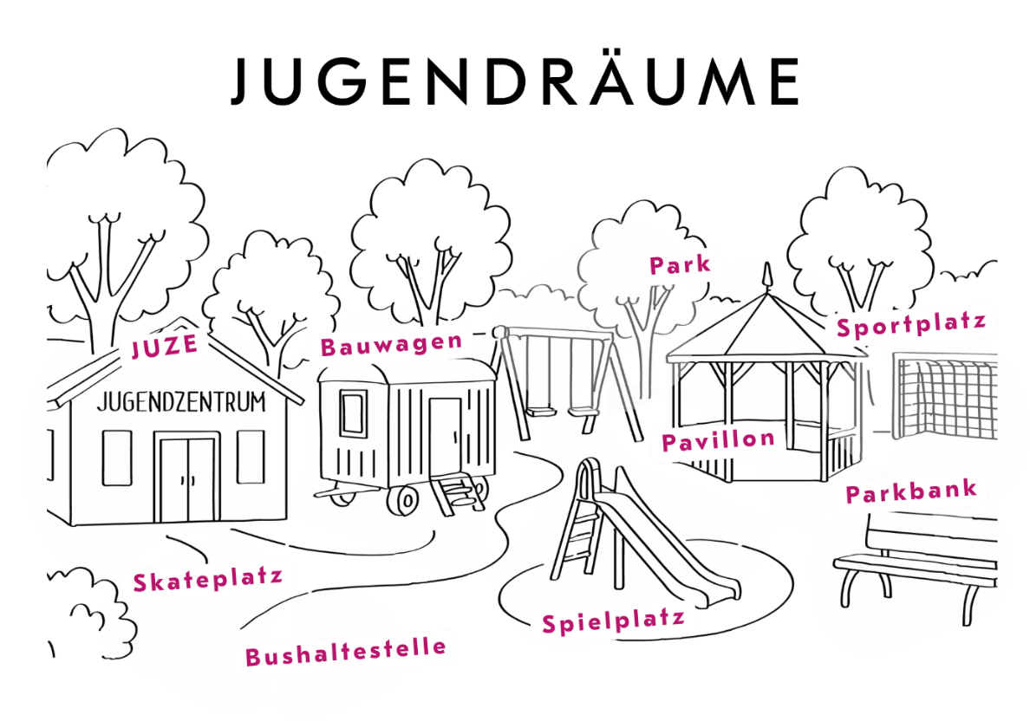
Themen der Jugendarbeit: Räume schaffen!
Junge Menschen brauchen öffentlichen Raum für ihr Leben in ihrer Gemeinde:
Offene Kinder- und Jugendarbeit (OKJA) schafft diese Räume, freiwillig außerhalb von Schule, demokratisch und offen für alle!
Bauwagen und Jugendkulturräume bleiben weiter aktuell gefragt
Dazu braucht es öffentliche Freiräume wie Spielplätze, Trend-Sportanlagen usw.
→ Ganz wichtig: Jugendräume kennen lernen und im Gespräch bleiben – über die eigene Familie und Vereine hinaus!

Slide 28
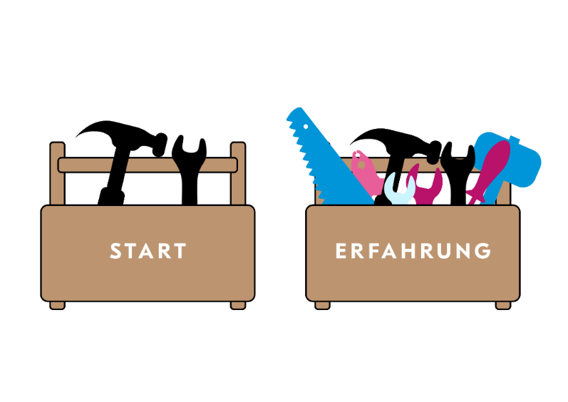
Themen der Jugendarbeit: Förderung möglich!
Zuschüsse und Förderwege: Jugendbeauftragte sollten Wege für Förderung von Jugendringen und Landratsämtern kennen und für Einrichtungen und Ehrenamt ihrer Gemeinde zugänglich machen.
Projektförderung oder ein Jugendbudget auch in der Gemeinde selbst ermöglichen: klare Kriterien, wenig Bürokratie, schnelle Entscheidungen.
Strukturen schaffen – wo immer möglich, immer gemeinsam mit Ehrenamt und Fachkräften, die für den Beruf ausgebildet sind, oft mit Personalkostenförderung der Landkreise! Diese zu vernetzen bringt gemeinsame Erfolge.
→ Ganz wichtig: Gute Strukturen schaffen und langfristig einen guten Werkzeug-Kasten anlegen!

Slide 29
Weitere Infos
4.
Link-Adressen und Literatur

Slide 30
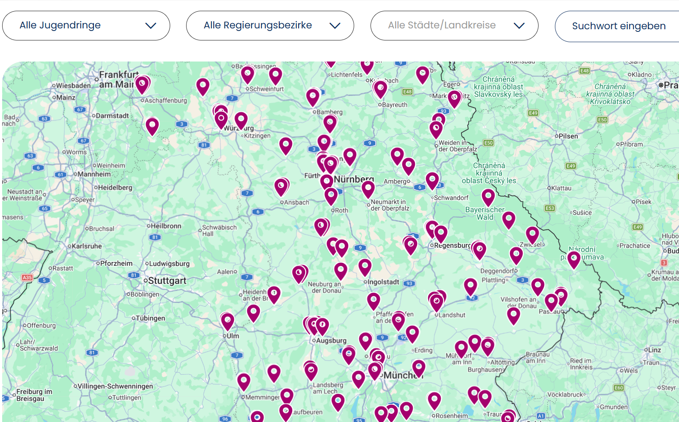
Material und Infos im BJR
Zentrale Adresse:
www.bjr.de mit Bestellservice:
Publikationen und Arbeitshilfen zur Jugendarbeit z.B. zur Jugendbeteiligung, Aufsichtspflicht, Schutzkonzepte
Empfehlungen für Kommunen u.a. für Fachkräfte Gemeindejugendarbeit, OKJA, Streetwork
Strukturen und örtliche Kontakte der Jugendarbeit
Förderung: Infos und Zuständige
Tipp für alle:
BJR-Newsletter mit Terminen, Infos usw. alle 14 Tage abonnieren

Slide 31

Fachstelle Kinder- und Jugendbeteiligung im BJR
Zentrale Adresse: www.kinderjugendbeteiligung.bayern
Wissen und Praxis-Tipps online
Good-practice-Beispiele
Arbeitshilfen für Beteiligung
E-Learning für gute Jugendbeteiligung, auch für Jugendbeauftragte!
Beratung für neue Ideen und Projekte auch vor Ort
Newsletter mit Terminen usw.

Slide 32
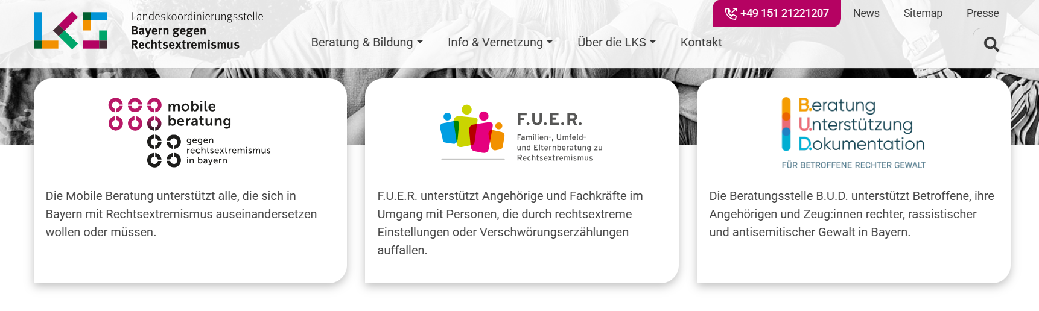
Fachstellen zur Beratung Rechtsextremismus - im BJR
Zentrale Adresse für alle in Bayern:
www.lks-bayern.de und
info@lks-bayern.de

Slide 33
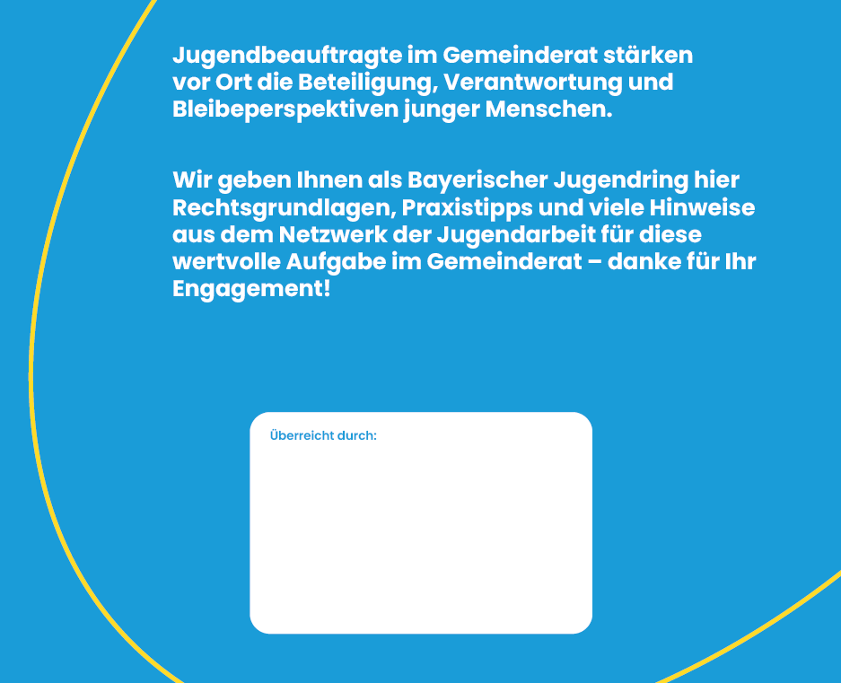
Viel Erfolg für Ihren eigenen Weg als Jugendbeauftragte!
Alle Infos und mehr zum Mitnehmen in neuer Arbeitshilfe:
Ihr Kontakt vor Ort:
KOJA Erding!

